Slide 1

KomSilva
Falt-Kalender
Vorlagen und Anleitung
Vorlage in zwei Varianten:
Kalenderstart Januar
Kalenderstart Juli
Druck in DinA5 Folderformat achtseitig (inkl. 2mm Beschnittrand), Wickelfalz
Für PDF Export: Datei → speichern unter → pdf
Achtung! Wenn *pdf- Erzeugung über *pdf Drucker bitte auf Format 216mm x 592mm einstellen

Slide 2
KomSilva
Falt-Kalender Start Januar (kein Schaltjahr)

Slide 3
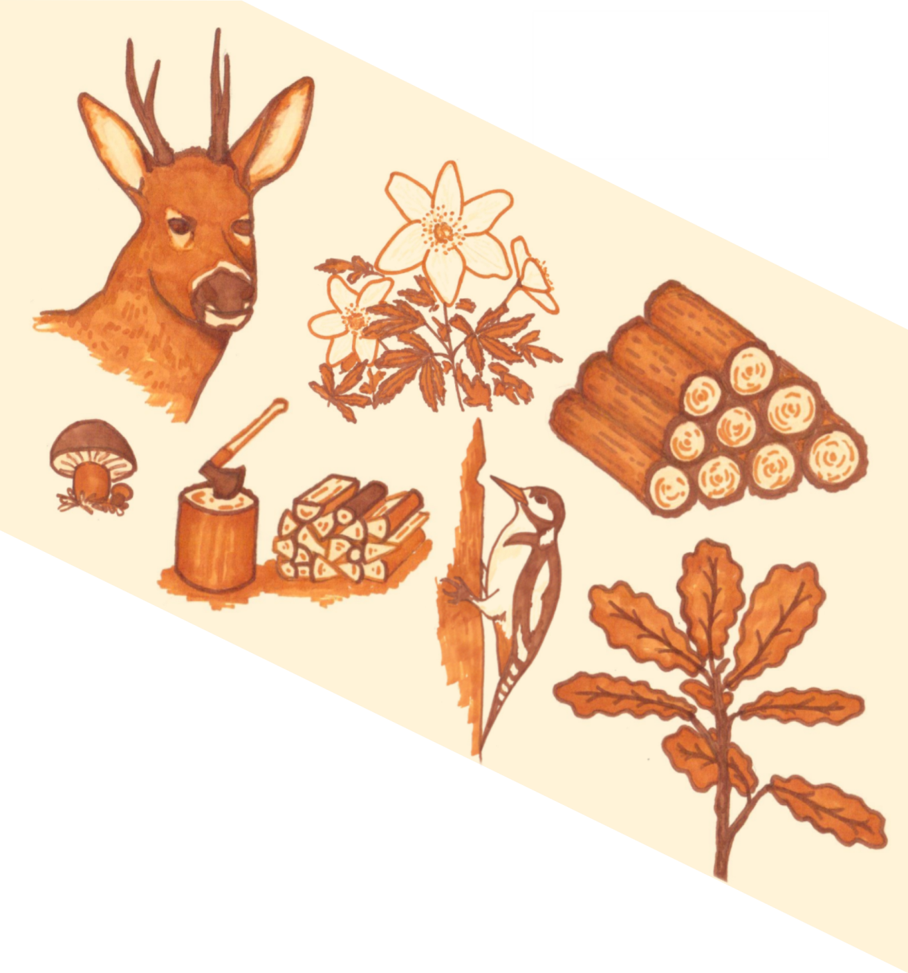

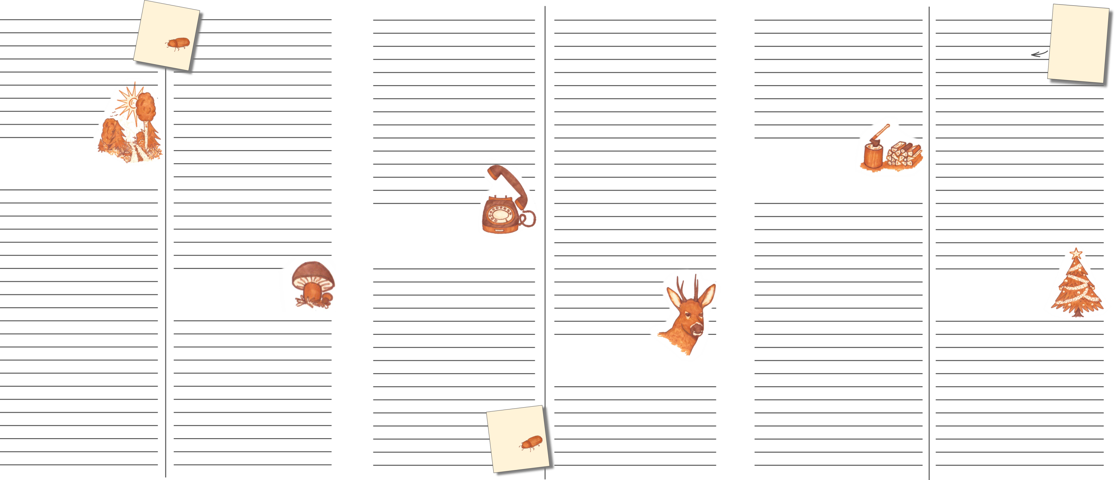
www.ihrewebpage.de
www.ihrewebpage.de
Ergänzen Sie Ihre Webpage
www.ihrewebpage.de
Juli
August
September
Oktober
November
Dezember
1.
2.
3.
4.
5.
6.
7.
8.
9.
10.
11.
12.
13.
14.
15.
16.
17.
18.
19.
20.
21.
22.
23.
24.
25.
26.
27.
28.
29.
30.
31.
6.
7.
8.
9.
10.
11.
12.
13.
14.
15.
16.
17.
18.
19.
20.
21.
22.
23.
24.
25.
26.
27.
28.
29.
30.
31.
1.
2.
3.
4.
5.
6.
7.
8.
9.
10.
11.
12.
13.
14.
15.
16.
17.
18.
19.
20.
21.
22.
23.
24.
25.
26.
27.
28.
29.
30.
1.
2.
3.
4.
5.
6.
7.
8.
9.
10.
11.
12.
13.
14.
15.
16.
17.
18.
19.
20.
21.
22.
23.
24.
25.
26.
27.
28.
29.
30.
31.
1.
2.
3.
4.
5.
6.
7.
8.
9.
10.
11.
12.
13.
14.
15.
16.
17.
18.
19.
20.
21.
22.
23.
24.
25.
26.
27.
28.
29.
30.
1.
2.
3.
4.
5.
6.
7.
8.
9.
10.
11.
12.
13.
14.
15.
16.
17.
18.
19.
20.
21.
22.
23.
24.
25.
26.
27.
28.
29.
30.
31.
Tipp:
An Barbara
Kirschzweige
in die Vase
für blühende
Weihnachten.
Fügen Sie Ihr Logo ein
Diese Texte
können Sie ändern
Tipp:
Kontrolle
auf
Käferbäume
Ferien im Wald
Ihr Wald ist ein Abenteuer,
nehmen Sie Kinder oder Enkel
mit, entdecken Sie gemeinsam den Wald.
Warme Stube
Gutes Brennholz liefern vor
allem Buche und Eiche.
Aber Holz ist oft zu wertvoll für den Ofen:
Häuser, Möbel, Papier - Holz kann mehr!
Ergänzen Sie wichtige Termine
Diesen Titel
können Sie ändern
Mein Wald im Wandel
der Jahreszeiten
Wenn's um Wald geht...
...finden Sie Rat und Tat bei
Ansprechpartnern vor Ort:
Ihre staatliche Förstbehörde, Ihr Forstwirt-
schaftlicher Zusammenschluss, forstliche
Unternehmer und andere helfen weiter.
Diese Farbe
können Sie ändern
Diese Texte
können Sie ändern
Pilze! Lecker? Giftig?
Die ersten Pilze wachsen auf
dem Waldboden. Sammeln Sie
nur solche, die Sie sicher kennen.
Oh Tannenbaum
Frohe Weihnachten! Seit dem
19. Jhd. ist es Brauch, einen
Weihnachtsbaum aufzustellen.
Diese Farbe
Können Sie ändern
Wild im Wald
Von Oktober bis Januar ist Jagd-
saison. Jetzt ist zudem eine gute Zeit,
um Pflanzschutz und Zäune zu prüfen.
Diesen Titel
können Sie ändern
Kalender für
Waldbesitzende
und Waldfreunde
Tipp:
Kontrolle
auf
Käferbäume

Slide 4
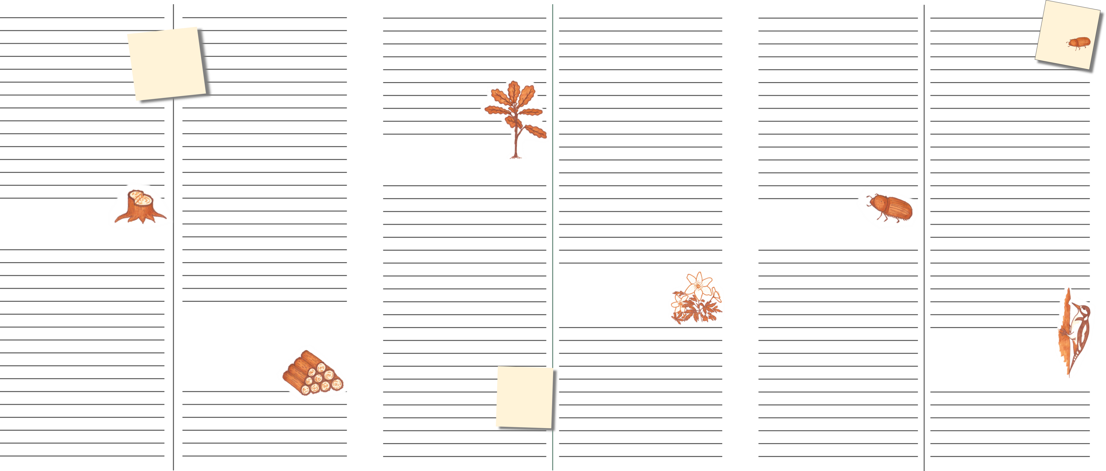
www.ihrewebpage.de
www.ihrewebpage.de
www.ihrewebpage.de
Mein Wald im Jahresgang
Jede Jahreszeit gibt dem Wald ein eigenes Gesicht. Jeder
Monat hält eine andere Besonderheit oder Aufgabe bereit.
Das Jahr beginnt mit der Holzernte. Durch die Entnahme
alter Bäume kommen wieder Sonnenstrahlen auf den Boden.
Wärmeliebende Insekten und Pflanzen fühlen sich jetzt wohl.
Junge Bäumchen, im Frühjahr oder Herbst gepflanzt oder aus
natürlicher Verjüngung, bekommen genug Raum und das Licht,
das sie zum Wachsen brauchen. Der Kreislauf beginnt neu.
Die Pflege des Waldes hilft dem Bestand, Wind und Wetter
standzuhalten. Gepflegte Wälder überstehen Stürme und
Schädlinge - gleichzeitig gewinnen wir Menschen den immer
wieder nachwachsenden Rohstoff Holz.
Holz ist wertvoll - zum Verbrennen meist viel zu schade. Wir
wohnen in Holzhäusern nachhaltig, gesund und fühlen uns wohl.
Möbel aus Holz sind oft einzigartige Kunstwerke. Ohne Holz
hätten wir kein Papier, aber auch viele Stoffe, Kleber und Co
haben ihren Ursprung in unseren Wäldern.
Außerdem verdanken wir dem Privatwald und den 2 Millionen
Waldbesitzenden einen grünen Erholungsort, einen Naturraum,
der uns mit Wasser und frischer Luft versorgt und uns schützt.
Die Waldbesitzer stehen in ihren Aufgaben nicht allein:
Staatliche Forstbehörden, Forstwirtschaftliche Zusammenschlüsse,
forstliche Dienstleister, Unternehmer u. a. helfen gerne weiter.
Januar
Februar
März
April
Mai
Juni
1.
2.
3.
4.
5.
6.
7.
8.
9.
10.
11.
12.
13.
14.
15.
16.
17.
18.
19.
20.
21.
22.
23.
24.
25.
26.
27.
28.
29.
30.
31.
1.
2.
8.
9.
10.
11.
12.
13.
14.
15.
16.
17.
18.
19.
20.
21.
22.
23.
24.
25.
26.
27.
28.
1.
2.
3.
4.
5.
6.
7.
8.
9.
10.
11.
12.
13.
14.
15.
16.
17.
18.
19.
20.
21.
22.
23.
24.
25.
26.
27.
28.
29.
30.
31.
1.
2.
3.
4.
5.
6.
7.
8.
9.
10.
11.
12.
13.
14.
15.
16.
17.
18.
19.
20.
21.
22.
23.
24.
25.
26.
27.
28.
29.
30.
1.
2.
3.
4.
5.
6.
7.
8.
9.
10.
11.
12.
13.
14.
15.
16.
17.
18.
19.
20.
21.
22.
23.
24.
25.
26.
27.
28.
29.
30.
31.
1.
2.
3.
4.
5.
6.
7.
8.
9.
10.
11.
12.
13.
14.
15.
16.
17.
18.
19.
20.
21.
22.
23.
24.
25.
26.
27.
28.
29.
30.
Tipp:
Kontrolle
auf
Käferbäume
Tipp:
Ein Spaziergang
im Winterwald
wirkt Wunder für
Herz und Seele
Pflanz-Saison
Im Frühjahr und im Herbst ist die
beste Zeit zu pflanzen. Informieren Sie sich,
welche Baumarten bei Ihnen gut wachsen.
Holzerntezeit!
Die Holzernte mit Harvester
oder der Motorsäge ist nun im
vollen Gang. Der Forst schützt die Böden.
Vorsicht Käfer!
Ab Temperaturen über 16,5°C
schwärmen Borkenkäfer. Wichtig ist jetzt die
regelmäßige Kontrolle auf befallene Bäume.
Der Wald blüht.
Buschwindröschen, Lärchensporn
und Bärlauch zeigen Blüten.
Aber auch die Bäume legen
los, wie Ahorn oder Eiche.
Besonders wertvoll!
Ende des Winters werden Submissionen
veranstaltet: Die wertvollsten Stämme
erzielen bei der Versteigerung
hohe Preise. Möbel, Furnier,
Instrumente, Kunstwerke
und Co entstehen daraus.
Alle Vöglein sind schon da!
Biotopbäume sind wichtig für den
Wald. Jetzt im Frühsommer nisten
in alten Spechthöhlen viele Vögel.
Biotopbäume bieten Futter und Schutz.
Meine forstlichen Ansprechpartner vor Ort:
Tipp:
Ostereier im
Wald suchen
macht Spaß!

Slide 5
KomSilva
Falt-Kalender Start Januar - Schaltjahr

Slide 6
www.ihrewebpage.de
www.ihrewebpage.de
www.ihrewebpage.de
Juli
August
September
Oktober
November
Dezember
1.
2.
3.
4.
5.
6.
7.
8.
9.
10.
11.
12.
13.
14.
15.
16.
17.
18.
19.
20.
21.
22.
23.
24.
25.
26.
27.
28.
29.
30.
31.
6.
7.
8.
9.
10.
11.
12.
13.
14.
15.
16.
17.
18.
19.
20.
21.
22.
23.
24.
25.
26.
27.
28.
29.
30.
31.
1.
2.
3.
4.
5.
6.
7.
8.
9.
10.
11.
12.
13.
14.
15.
16.
17.
18.
19.
20.
21.
22.
23.
24.
25.
26.
27.
28.
29.
30.
1.
2.
3.
4.
5.
6.
7.
8.
9.
10.
11.
12.
13.
14.
15.
16.
17.
18.
19.
20.
21.
22.
23.
24.
25.
26.
27.
28.
29.
30.
31.
1.
2.
3.
4.
5.
6.
7.
8.
9.
10.
11.
12.
13.
14.
15.
16.
17.
18.
19.
20.
21.
22.
23.
24.
25.
26.
27.
28.
29.
30.
1.
2.
3.
4.
5.
6.
7.
8.
9.
10.
11.
12.
13.
14.
15.
16.
17.
18.
19.
20.
21.
22.
23.
24.
25.
26.
27.
28.
29.
30.
31.
Tipp:
An Barbara
Kirschzweige
in die Vase
für blühende
Weihnachten.
Tipp:
Kontrolle
auf
Käferbäume
Ferien im Wald
Ihr Wald ist ein Abenteuer,
nehmen Sie Kinder oder Enkel
mit, entdecken Sie gemeinsam den Wald.
Warme Stube
Gutes Brennholz liefern vor
allem Buche und Eiche.
Aber Holz ist oft zu wertvoll für den Ofen:
Häuser, Möbel, Papier - Holz kann mehr!
Mein Wald im Wandel
der Jahreszeiten
Wenn's um Wald geht...
...finden Sie Rat und Tat bei
Ansprechpartnern vor Ort:
Ihre staatliche Förstbehörde, Ihr Forstwirt-
schaftlicher Zusammenschluss, forstliche
Unternehmer und andere helfen weiter.
Pilze! Lecker? Giftig?
Die ersten Pilze wachsen auf
dem Waldboden. Sammeln Sie
nur solche, die Sie sicher kennen.
Oh Tannenbaum
Frohe Weihnachten! Seit dem
19. Jhd. ist es Brauch, einen
Weihnachtsbaum aufzustellen.
Wild im Wald
Von Oktober bis Januar ist Jagd-
saison. Jetzt ist zudem eine gute Zeit,
um Pflanzschutz und Zäune zu prüfen.
Kalender für
Waldbesitzende
und Waldfreunde
Tipp:
Kontrolle
auf
Käferbäume

Slide 7
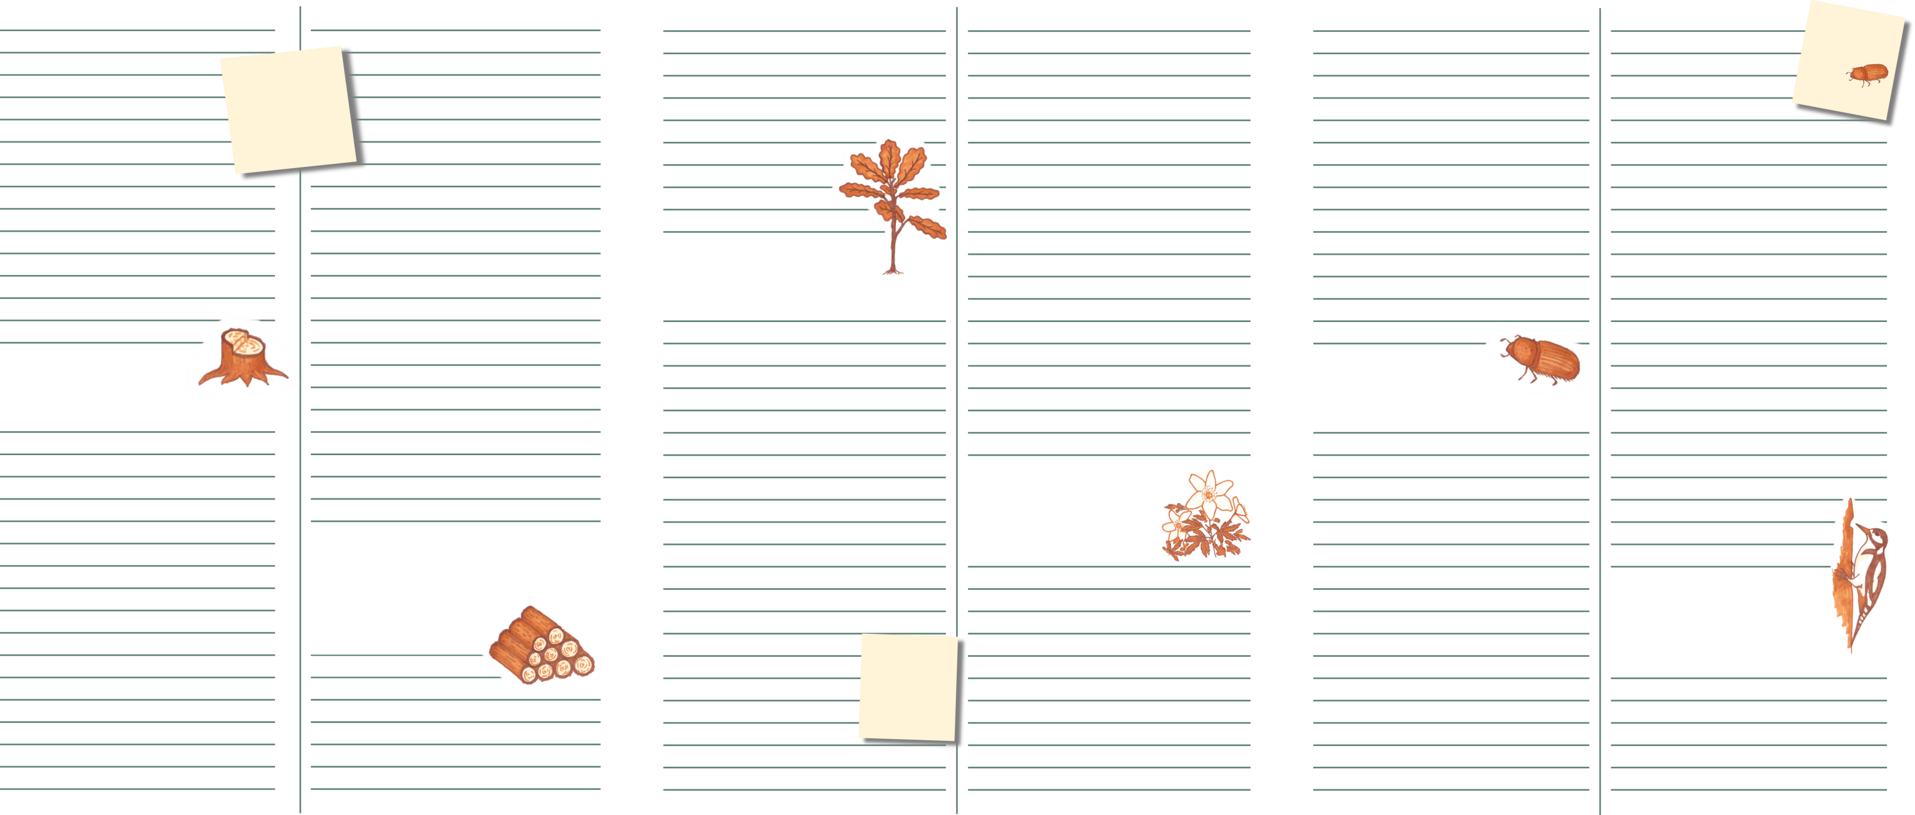
www.ihrewebpage.de
www.ihrewebpage.de
www.ihrewebpage.de
Mein Wald im Jahresgang
Jede Jahreszeit gibt dem Wald ein eigenes Gesicht. Jeder
Monat hält eine andere Besonderheit oder Aufgabe bereit.
Das Jahr beginnt mit der Holzernte. Durch die Entnahme
alter Bäume kommen wieder Sonnenstrahlen auf den Boden.
Wärmeliebende Insekten und Pflanzen fühlen sich jetzt wohl.
Junge Bäumchen, im Frühjahr oder Herbst gepflanzt oder aus
natürlicher Verjüngung, bekommen genug Raum und das Licht,
das sie zum Wachsen brauchen. Der Kreislauf beginnt neu.
Die Pflege des Waldes hilft dem Bestand, Wind und Wetter
standzuhalten. Gepflegte Wälder überstehen Stürme und
Schädlinge - gleichzeitig gewinnen wir Menschen den immer
wieder nachwachsenden Rohstoff Holz.
Holz ist wertvoll - zum Verbrennen meist viel zu schade. Wir
wohnen in Holzhäusern nachhaltig, gesund und fühlen uns wohl.
Möbel aus Holz sind oft einzigartige Kunstwerke. Ohne Holz
hätten wir kein Papier, aber auch viele Stoffe, Kleber und Co
haben ihren Ursprung in unseren Wäldern.
Außerdem verdanken wir dem Privatwald und den 2 Millionen
Waldbesitzenden einen grünen Erholungsort, einen Naturraum,
der uns mit Wasser und frischer Luft versorgt und uns schützt.
Die Waldbesitzer stehen in ihren Aufgaben nicht allein:
Staatliche Forstbehörden, Forstwirtschaftliche Zusammenschlüsse,
forstliche Dienstleister, Unternehmer u. a. helfen gerne weiter.
Januar
Februar
März
April
Mai
Juni
1.
2.
3.
4.
5.
6.
7.
8.
9.
10.
11.
12.
13.
14.
15.
16.
17.
18.
19.
20.
21.
22.
23.
24.
25.
26.
27.
28.
29.
30.
31.
1.
2.
8.
9.
10.
11.
12.
13.
14.
15.
16.
17.
18.
19.
20.
21.
22.
23.
24.
25.
26.
27.
28.
29.
1.
2.
3.
4.
5.
6.
7.
8.
9.
10.
11.
12.
13.
14.
15.
16.
17.
18.
19.
20.
21.
22.
23.
24.
25.
26.
27.
28.
29.
30.
31.
1.
2.
3.
4.
5.
6.
7.
8.
9.
10.
11.
12.
13.
14.
15.
16.
17.
18.
19.
20.
21.
22.
23.
24.
25.
26.
27.
28.
29.
30.
1.
2.
3.
4.
5.
6.
7.
8.
9.
10.
11.
12.
13.
14.
15.
16.
17.
18.
19.
20.
21.
22.
23.
24.
25.
26.
27.
28.
29.
30.
31.
1.
2.
3.
4.
5.
6.
7.
8.
9.
10.
11.
12.
13.
14.
15.
16.
17.
18.
19.
20.
21.
22.
23.
24.
25.
26.
27.
28.
29.
30.
Tipp:
Kontrolle
auf
Käferbäume
Tipp:
Ein Spaziergang
im Winterwald
wirkt Wunder für
Herz und Seele
Pflanz-Saison
Im Frühjahr und im Herbst ist die
beste Zeit zu pflanzen. Informieren Sie sich,
welche Baumarten bei Ihnen gut wachsen.
Holzerntezeit!
Die Holzernte mit Harvester
oder der Motorsäge ist nun im
vollen Gang. Der Forst schützt die Böden.
Vorsicht Käfer!
Ab Temperaturen über 16,5°C
schwärmen Borkenkäfer. Wichtig ist jetzt die
regelmäßige Kontrolle auf befallene Bäume.
Der Wald blüht.
Buschwindröschen, Lärchensporn
und Bärlauch zeigen Blüten.
Aber auch die Bäume legen
los, wie Ahorn oder Eiche.
Besonders wertvoll!
Ende des Winters werden Submissionen
veranstaltet: Die wertvollsten Stämme
erzielen bei der Versteigerung
hohe Preise. Möbel, Furnier,
Instrumente, Kunstwerke
und Co entstehen daraus.
Alle Vöglein sind schon da!
Biotopbäume sind wichtig für den
Wald. Jetzt im Frühsommer nisten
in alten Spechthöhlen viele Vögel.
Biotopbäume bieten Futter und Schutz.
Meine forstlichen Ansprechpartner vor Ort:
Tipp:
Ostereier im
Wald suchen
macht Spaß!

Slide 8
KomSilva
Falt-Kalender Start März

Slide 9
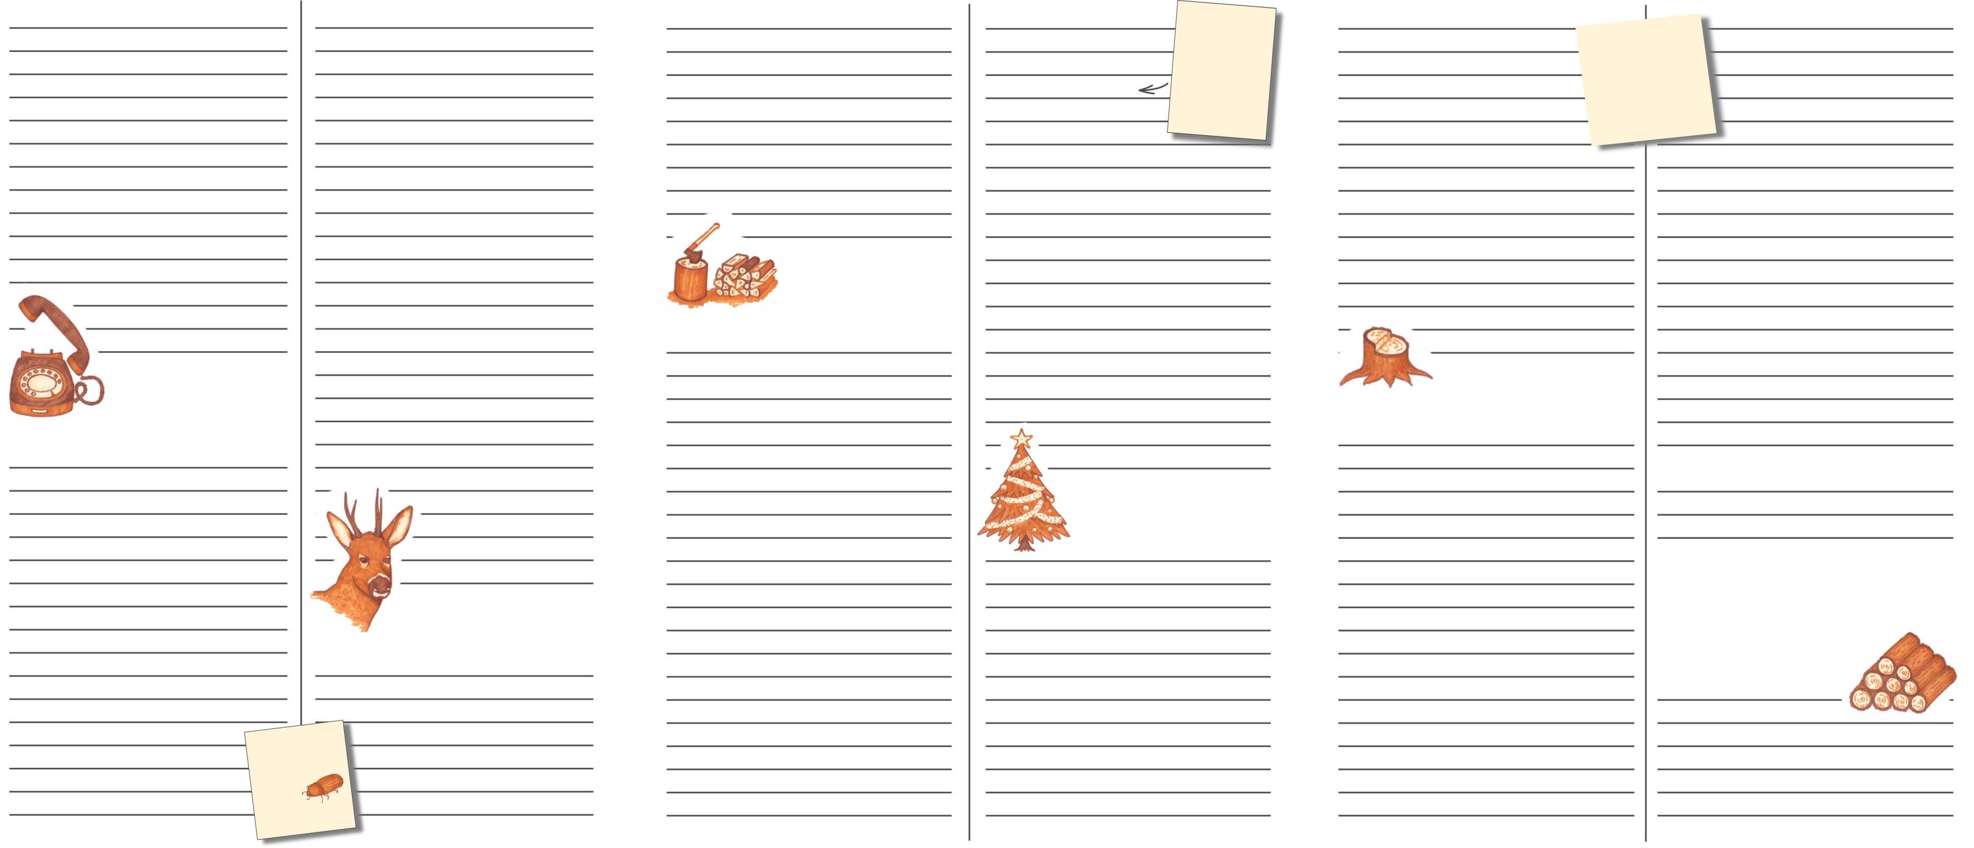
www.ihrewebpage.de
www.ihrewebpage.de
www.ihrewebpage.de
September
Oktober
November
Dezember
Januar
Februar
1.
2.
3.
4.
5.
6.
7.
8.
9.
10.
11.
12.
16.
17.
18.
19.
20.
21.
22.
23.
24.
25.
26.
27.
28.
29.
30.
1.
2.
3.
4.
5.
6.
7.
8.
9.
10.
11.
12.
13.
14.
15.
16.
17.
18.
19.
20.
21.
22.
23.
24.
25.
26.
27.
1.
2.
3.
4.
5.
6.
7.
8.
9.
10.
11.
12.
13.
14.
15.
16.
17.
18.
19.
20.
21.
22.
23.
24.
25.
26.
27.
28.
29.
30.
1.
2.
3.
4.
5.
6.
7.
8.
9.
10.
11.
12.
13.
14.
15.
16.
17.
18.
19.
20.
21.
22.
23.
24.
25.
26.
27.
28.
29.
30.
31.
Tipp:
An Barbara
Kirschzweige
in die Vase
für blühende
Weihnachten.
1.
2.
3.
4.
5.
6.
7.
8.
9.
10.
11.
12.
13.
14.
15.
16.
17.
18.
19.
20.
21.
22.
23.
24.
25.
26.
27.
28.
29.
30.
31.
7.
8.
9.
10.
11.
12.
13.
14.
15.
16.
17.
18.
19.
20.
21.
22.
23.
24.
25.
26.
27.
28.
Tipp:
Ein Spaziergang
im Winterwald
wirkt Wunder für
Herz und Seele
Warme Stube
gutes Brennholz liefern
z.B. Buche und Eiche.
Aber Holz ist oft zu wertvoll für den Ofen:
Häuser, Möbel, Papier - Holz kann mehr!
Mein Wald im Wandel
der Jahreszeiten
Wenn's um Wald geht...
...finden Sie Rat und Tat
bei Ansprechpartnern
vor Ort: Ihre Förstbehörden, Forstwirtschaftliche Zusammenschlüsse,
Unternehmer und Co helfen weiter.
Holzerntezeit!
Die Holzernte mit Harvester
oder der Motorsäge ist nun im
vollen Gang. Der Forst schützt die Böden.
Oh Tannenbaum
Frohe Weihnachten! Seit dem
19. Jhd. ist es Brauch, einen
Weihnachtsbaum aufzustellen.
Besonders wertvoll!
Ende des Winters werden Submissionen
veranstaltet: Die wertvollsten Stämme
erzielen bei der Versteigerung
hohe Preise. Möbel, Furnier,
Instrumente, Kunstwerke
und Co entstehen daraus.
Wild im Wald
Oktober - Januar ist Jagdsaison.
Jetzt ist im Bestand eine gute Zeit,
um Pflanzschutz und Zäune zu prüfen.
Kalender für
Waldbesitzende
und Waldfreunde
Tipp:
Kontrolle
auf
Käferbäume

Slide 10
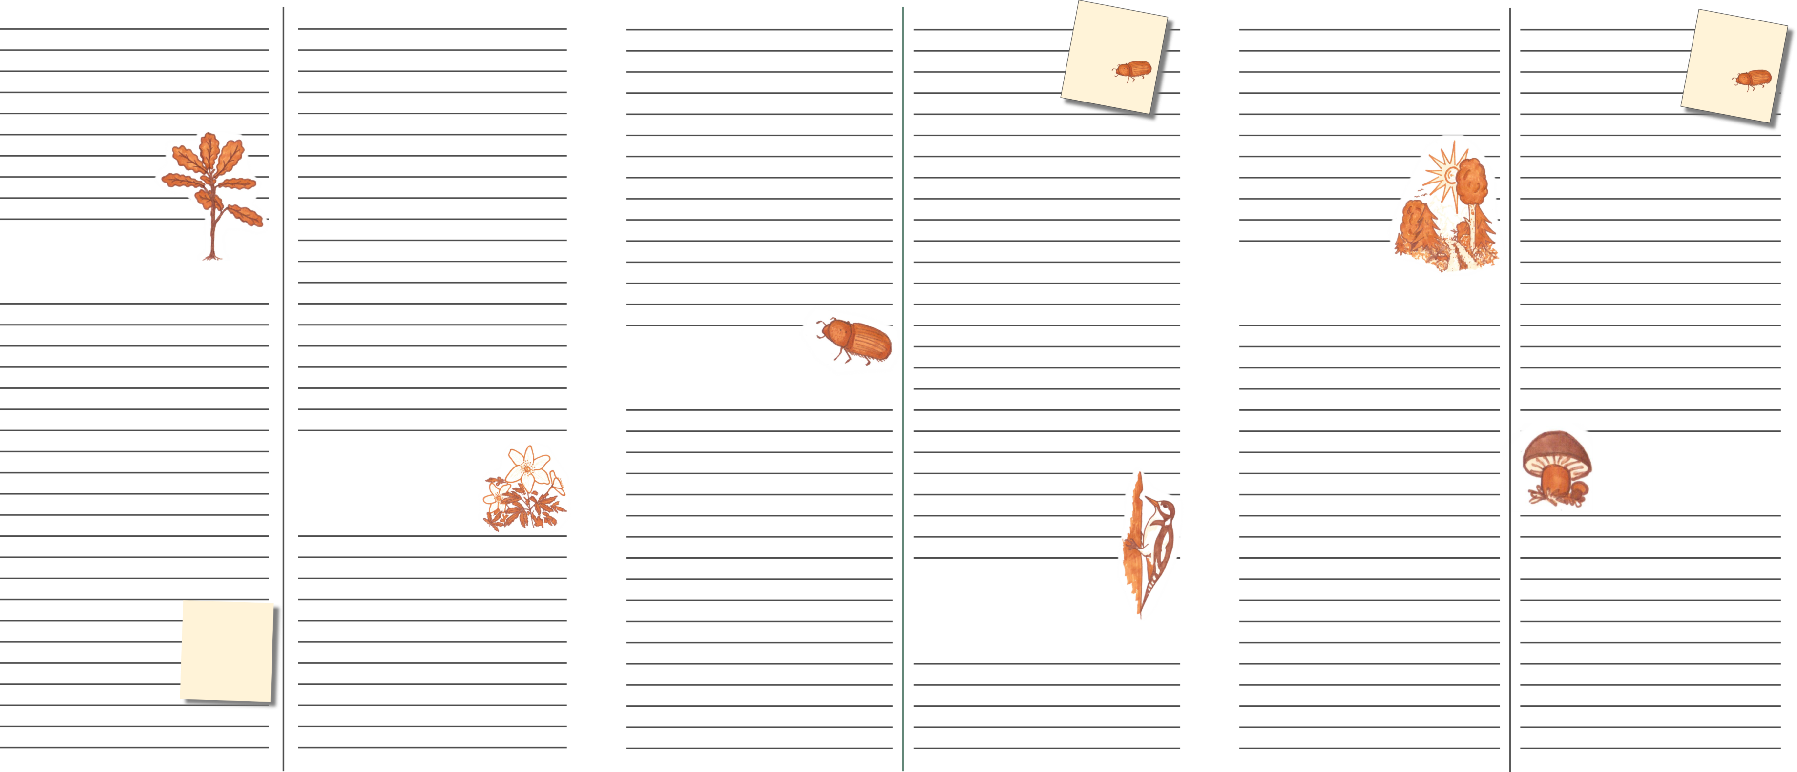
www.ihrewebpage.de
www.ihrewebpage.de
www.ihrewebpage.de
Mein Wald im Jahresgang
Jede Jahreszeit gibt dem Wald ein eigenes Gesicht. Jeder
Monat hält eine andere Besonderheit oder Aufgabe bereit.
Das Jahr beginnt mit der Holzernte. Durch die Entnahme
alter Bäume kommen wieder Sonnenstrahlen auf den Boden.
Wärmeliebende Insekten und Pflanzen fühlen sich jetzt wohl.
Junge Bäumchen, im Frühjahr oder Herbst gepflanzt oder aus
natürlicher Verjüngung, bekommen genug Raum und das Licht,
das sie zum Wachsen brauchen. Der Kreislauf beginnt neu.
Die Pflege des Waldes hilft dem Bestand, Wind und Wetter
standzuhalten. Gepflegte Wälder überstehen Stürme und
Schädlinge - gleichzeitig gewinnen wir Menschen den immer
wieder nachwachsenden Rohstoff Holz.
Holz ist wertvoll - zum Verbrennen meist viel zu schade. Wir
wohnen in Holzhäusern nachhaltig, gesund und fühlen uns wohl.
Möbel aus Holz sind oft einzigartige Kunstwerke. Ohne Holz
hätten wir kein Papier, aber auch viele Stoffe, Kleber und Co
haben ihren Ursprung in unseren Wäldern.
Außerdem verdanken wir dem Privatwald und den 2 Millionen
Waldbesitzenden einen grünen Erholungsort, einen Naturraum,
der uns mit Wasser und frischer Luft versorgt und uns schützt.
Die Waldbesitzer stehen in ihren Aufgaben nicht allein:
Staatliche Forstbehörden, Forstwirtschaftliche Zusammenschlüsse,
forstliche Dienstleister, Unternehmer u. a. helfen gerne weiter.
März
April
Mai
Juni
Juli
August
1.
2.
3.
4.
5.
6.
7.
8.
9.
10.
11.
12.
13.
14.
15.
16.
17.
18.
19.
20.
21.
22.
23.
24.
25.
26.
27.
28.
29.
30.
31.
1.
2.
8.
9.
10.
11.
12.
13.
14.
15.
16.
17.
18.
19.
20.
21.
22.
23.
24.
25.
26.
27.
28.
29.
30.
1.
2.
3.
4.
5.
6.
7.
8.
9.
10.
11.
12.
13.
14.
15.
16.
17.
18.
19.
20.
21.
22.
23.
24.
25.
26.
27.
28.
29.
30.
31.
1.
2.
3.
4.
5.
6.
7.
8.
9.
10.
11.
12.
13.
14.
15.
16.
17.
18.
19.
20.
21.
22.
23.
24.
25.
26.
27.
28.
29.
30.
Tipp:
Kontrolle
auf
Käferbäume
1.
2.
3.
4.
5.
6.
7.
8.
9.
10.
11.
12.
13.
14.
15.
16.
17.
18.
19.
20.
21.
22.
23.
24.
25.
26.
27.
28.
29.
30.
31.
1.
2.
3.
4.
5.
6.
7.
8.
9.
10.
11.
12.
13.
14.
15.
16.
17.
18.
19.
20.
21.
22.
23.
24.
25.
26.
27.
28.
29.
30.
31.
Tipp:
Kontrolle
auf
Käferbäume
Pflanz-Saison
Im Frühjahr und im Herbst ist die
beste Zeit zu pflanzen. Informieren Sie sich,
welche Baumarten bei Ihnen gut wachsen.
Ferien im Wald
Ihr Wald ist ein Abenteuer,
nehmen Sie Kinder oder Enkel
mit, entdecken Sie gemeinsam den Wald.
Vorsicht Käfer!
Ab Temperaturen über 16,5°C
schwärmen Borkenkäfer. Wichtig ist die
regelmäßige Kontrolle auf befallene Bäume.
Der Wald blüht.
Buschwindröschen, Bärlauch
und Lärchensporn blühen.
Aber auch die Bäume legen
los, wie Ahorn oder Eiche.
Pilze! Lecker? Giftig?
Die ersten Pilze kommen aus
dem Boden. Sammeln Sie nur
solche, die Sie sicher kennen.
Alle Vöglein sind schon da!
Biotopbäume sind wichtig für den
Wald. Jetzt im Frühsommer nisten
in alten Spechthöhlen viele Vögel.
Biotopbäume bieten Futter und Schutz.
Meine forstlichen Ansprechpartner vor Ort:
Tipp:
Ostereier im
Wald suchen
macht Spaß!

Slide 11
KomSilva
Falt-Kalender Start Mai

Slide 12
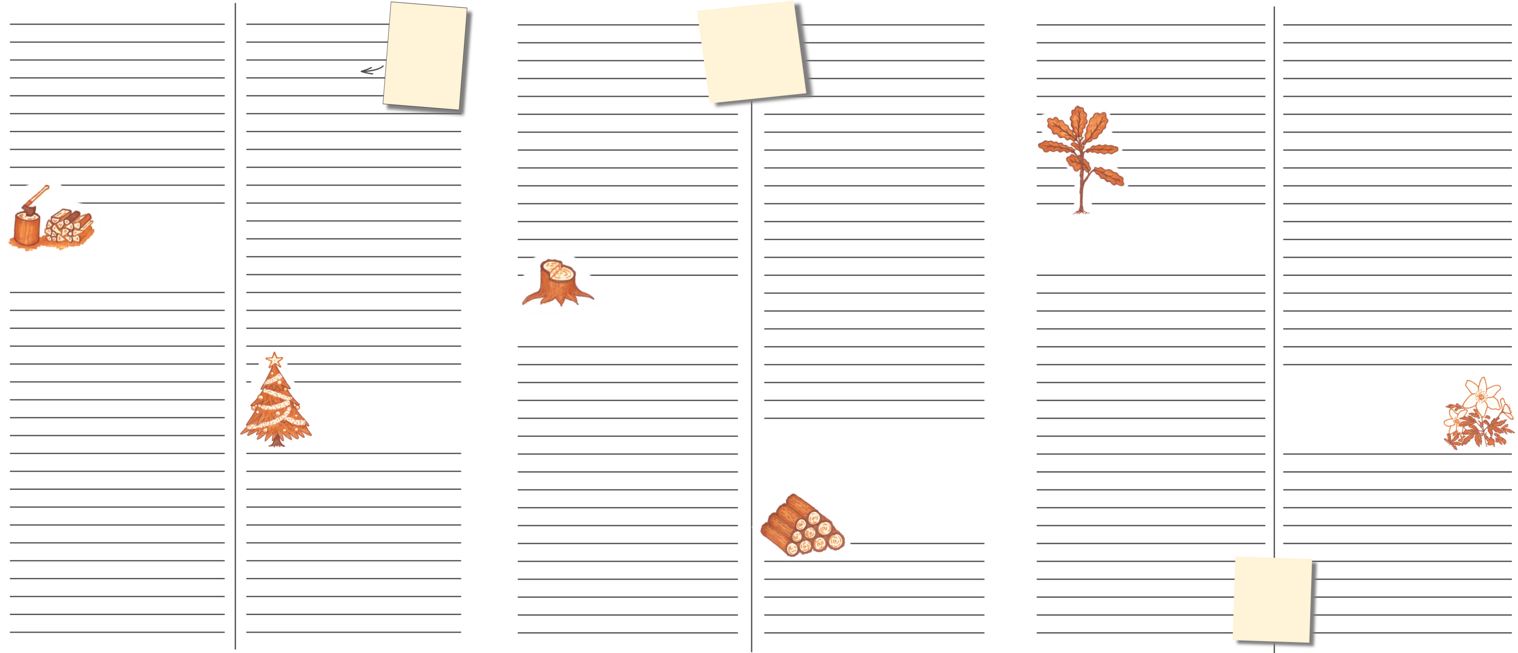
www.ihrewebpage.de
www.ihrewebpage.de
www.ihrewebpage.de
November
Dezember
Januar
Februar
März
April
1.
2.
3.
4.
5.
6.
7.
8.
9.
10.
12.
13.
14.
15.
16.
17.
18.
19.
20.
21.
22.
23.
24.
25.
26.
27.
28.
29.
30.
1.
2.
3.
4.
5.
6.
7.
8.
9.
10.
11.
12.
13.
14.
15.
16.
17.
18.
19.
20.
21.
22.
23.
24.
25.
26.
27.
28.
29.
30.
31.
Tipp:
An Barbara
Kirschzweige
in die Vase
für blühende
Weihnachten.
1.
2.
3.
4.
5.
6.
7.
8.
9.
10.
11.
12.
13.
14.
15.
16.
17.
18.
19.
20.
21.
22.
23.
24.
25.
26.
27.
28.
29.
30.
31.
Tipp:
Ein Spaziergang
im Winterwald
wirkt Wunder für
Herz und Seele
1.
2.
3.
4.
5.
6.
7.
8.
9.
10.
11.
12.
13.
14.
15.
16.
17.
18.
19.
20.
21.
22.
23.
24.
25.
26.
6.
7.
8.
9.
10.
11.
12.
13.
14.
15.
16.
17.
18.
19.
20.
21.
22.
23.
24.
25.
26.
27.
28.
1.
2.
3.
4.
5.
6.
7.
9.
10.
11.
12.
13.
14.
15.
16.
17.
18.
19.
20.
21.
22.
23.
24.
25.
26.
27.
28.
29.
30.
31.
Warme Stube
gutes Brennholz liefern
z.B. Buche und Eiche.
Aber Holz ist oft zu wertvoll für den Ofen:
Häuser, Möbel, Papier - Holz kann mehr!
Pflanz-Saison
Im Frühjahr und im Herbst ist die beste
Zeit zu pflanzen. Informieren Sie sich,
welche Baumarten bei Ihnen gut wachsen.
Mein Wald im Wandel
der Jahreszeiten
Holzerntezeit!
Die Holzernte mit Harvester
oder der Motorsäge ist nun im
vollen Gang. Der Forst schützt die Böden.
Der Wald blüht.
Buschwindröschen, Bärlauch
und Lärchensporn blühen.
Aber auch die Bäume legen
los, wie Ahorn oder Eiche.
Oh Tannenbaum
Frohe Weihnachten! Seit dem
19. Jhd. ist es Brauch, einen
Weihnachtsbaum aufzustellen.
Besonders wertvoll!
Ende des Winters werden Submissionen
veranstaltet: Die wertvollsten Stämme
erzielen bei der Versteigerung
hohe Preise. Möbel, Furnier,
Instrumente, Kunstwerke
und Co entstehen daraus.
Kalender für
Waldbesitzende
und Waldfreunde
Tipp:
Ostereier im
Wald suchen
macht Spaß!

Slide 13
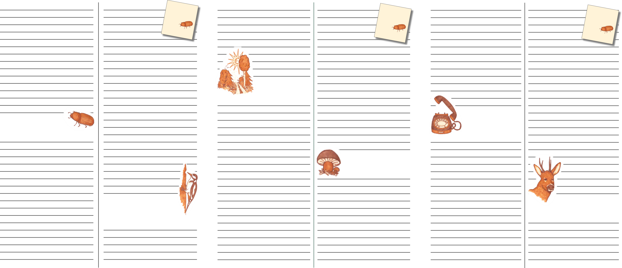
www.ihrewebpage.de
www.ihrewebpage.de
www.ihrewebpage.de
Mein Wald im Jahresgang
Jede Jahreszeit gibt dem Wald ein eigenes Gesicht. Jeder
Monat hält eine andere Besonderheit oder Aufgabe bereit.
Das Jahr beginnt mit der Holzernte. Durch die Entnahme
alter Bäume kommen wieder Sonnenstrahlen auf den Boden.
Wärmeliebende Insekten und Pflanzen fühlen sich jetzt wohl.
Junge Bäumchen, im Frühjahr oder Herbst gepflanzt oder aus
natürlicher Verjüngung, bekommen genug Raum und das Licht,
das sie zum Wachsen brauchen. Der Kreislauf beginnt neu.
Die Pflege des Waldes hilft dem Bestand, Wind und Wetter
standzuhalten. Gepflegte Wälder überstehen Stürme und
Schädlinge - gleichzeitig gewinnen wir Menschen den immer
wieder nachwachsenden Rohstoff Holz.
Holz ist wertvoll - zum Verbrennen meist viel zu schade. Wir
wohnen in Holzhäusern nachhaltig, gesund und fühlen uns wohl.
Möbel aus Holz sind oft einzigartige Kunstwerke. Ohne Holz
hätten wir kein Papier, aber auch viele Stoffe, Kleber und Co
haben ihren Ursprung in unseren Wäldern.
Außerdem verdanken wir dem Privatwald und den 2 Millionen
Waldbesitzenden einen grünen Erholungsort, einen Naturraum,
der uns mit Wasser und frischer Luft versorgt und uns schützt.
Die Waldbesitzer stehen in ihren Aufgaben nicht allein:
Staatliche Forstbehörden, Forstwirtschaftliche Zusammenschlüsse,
forstliche Dienstleister, Unternehmer u. a. helfen gerne weiter.
Mai
Juni
Juli
August
September
Oktober
1.
2.
3.
4.
5.
6.
7.
8.
9.
10.
11.
12.
13.
14.
15.
16.
17.
18.
19.
20.
21.
22.
23.
24.
25.
26.
27.
28.
29.
30.
31.
1.
2.
3.
4.
5.
6.
7.
8.
9.
10.
11.
12.
13.
14.
15.
16.
17.
18.
19.
20.
21.
22.
23.
24.
25.
26.
27.
28.
29.
30.
Tipp:
Kontrolle
auf
Käferbäume
1.
2.
3.
4.
5.
6.
7.
8.
9.
10.
11.
12.
13.
14.
15.
16.
17.
18.
19.
20.
21.
22.
23.
24.
25.
26.
27.
28.
29.
30.
31.
1.
2.
3.
4.
5.
6.
7.
8.
9.
10.
11.
12.
13.
14.
15.
16.
17.
18.
19.
20.
21.
22.
23.
24.
25.
26.
27.
28.
29.
30.
31.
Tipp:
Kontrolle
auf
Käferbäume
1.
2.
3.
4.
5.
6.
7.
8.
9.
10.
11.
12.
13.
14.
15.
16.
17.
18.
19.
20.
21.
22.
23.
24.
25.
26.
27.
28.
29.
30.
31.
1.
2.
3.
4.
5.
6.
7.
8.
9.
10.
11.
12.
13.
14.
15.
16.
17.
18.
19.
20.
21.
22.
23.
24.
25.
26.
27.
28.
29.
30.
31.
Tipp:
Kontrolle
auf
Käferbäume
Ferien im Wald
Wald ist ein Abenteuer,
schnappen Sie Kinder oder Enkel,
entdecken Sie gemeinsam den Wald.
Wenn's um Wald geht...
...finden Sie Rat und Tat
bei Ihren forstlichen
Ansprechpartnern vor Ort.
Lassen Sie sich fachkundig
Beraten und unterstützen.
Vorsicht Käfer!
Ab Temperaturen über 16,5°C
schwärmen Borkenkäfer. Wichtig ist die
regelmäßige Kontrolle auf befallene Bäume.
Pilze! Lecker? Giftig?
Die ersten Pilze kommen aus
dem Boden. Sammeln Sie nur
solche, die Sie sicher kennen.
Alle Vöglein sind schon da!
Biotopbäume sind wichtig für den
Wald. Jetzt im Frühsommer nisten
in alten Spechthöhlen viele Vögel.
Biotopbäume bieten Futter und Schutz.
Wild im Wald
Oktober - Januar ist Jagdsaison.
Jetzt ist im Bestand eine gute Zeit,
um Pflanzschutz und Zäune zu prüfen.
Meine forstlichen Ansprechpartner vor Ort:

